Slide 1
Facultad de Ciencias y Técnicas de la comunicación.
Taller de Fotografía I
Mtra. Leticia Núñez Hernández.
Alumnas:
López Mejía Anaid Violeta
Lara Romero Dulce Abigail.
Lemus González Gloria Stephanie
Isidoro Hernández Tanahirí
García Velázquez Elizabeth Del Carmen
Primer Semestre.
Exposición Fecha: Sábado 1 de Marzo de 2014.

Slide 2
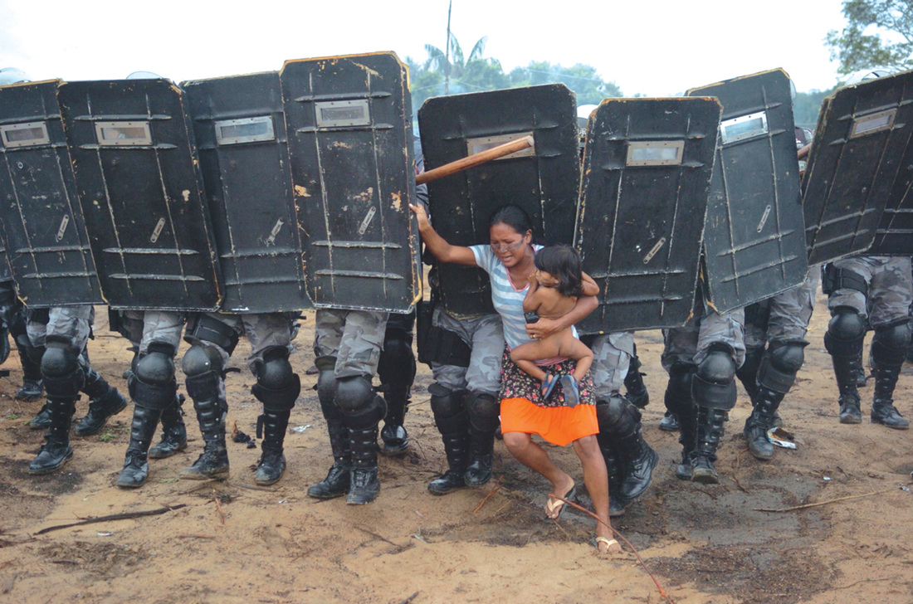
2. FOTOPERIODISMO

Slide 3
2. FOTOPERIODISMO
2.1 Antecedentes del fotoperiodismo en México
2.2¿Qué es el fotoperiodismo?
2.3Géneros periodismo
Fotografía informativa
Fotografía testimonial / documental
Fotografía de Ensayo
Fotografía de ilustración
2.4Subgéneros del fotoperiodismo
Política, deportes, policía, sociales, vida
cotidiana, publicidad, cultura, espectáculos, ciencia y ecología.
Retórica del fotoperiodismo:
Fotoreportaje, Fotonoticia, fotoeditorial, crónica.
Fotográfica y el retrato.

Slide 4
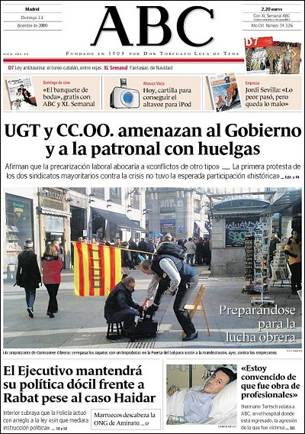
Fotoperiodismo "Por encima de cualquier consideración, el fotoperiodismo tiene como objetivo prioritario contar la historia que se vive en el momento en que se produce: el fotógrafo captura el tiempo, congela el movimiento y revela lo invisible con inigualable realidad. La meta del fotoperiodismo es contar al lector qué había allí, clara, rápidamente y sin misterio alguno, confusión o enigma”.¹

Slide 5
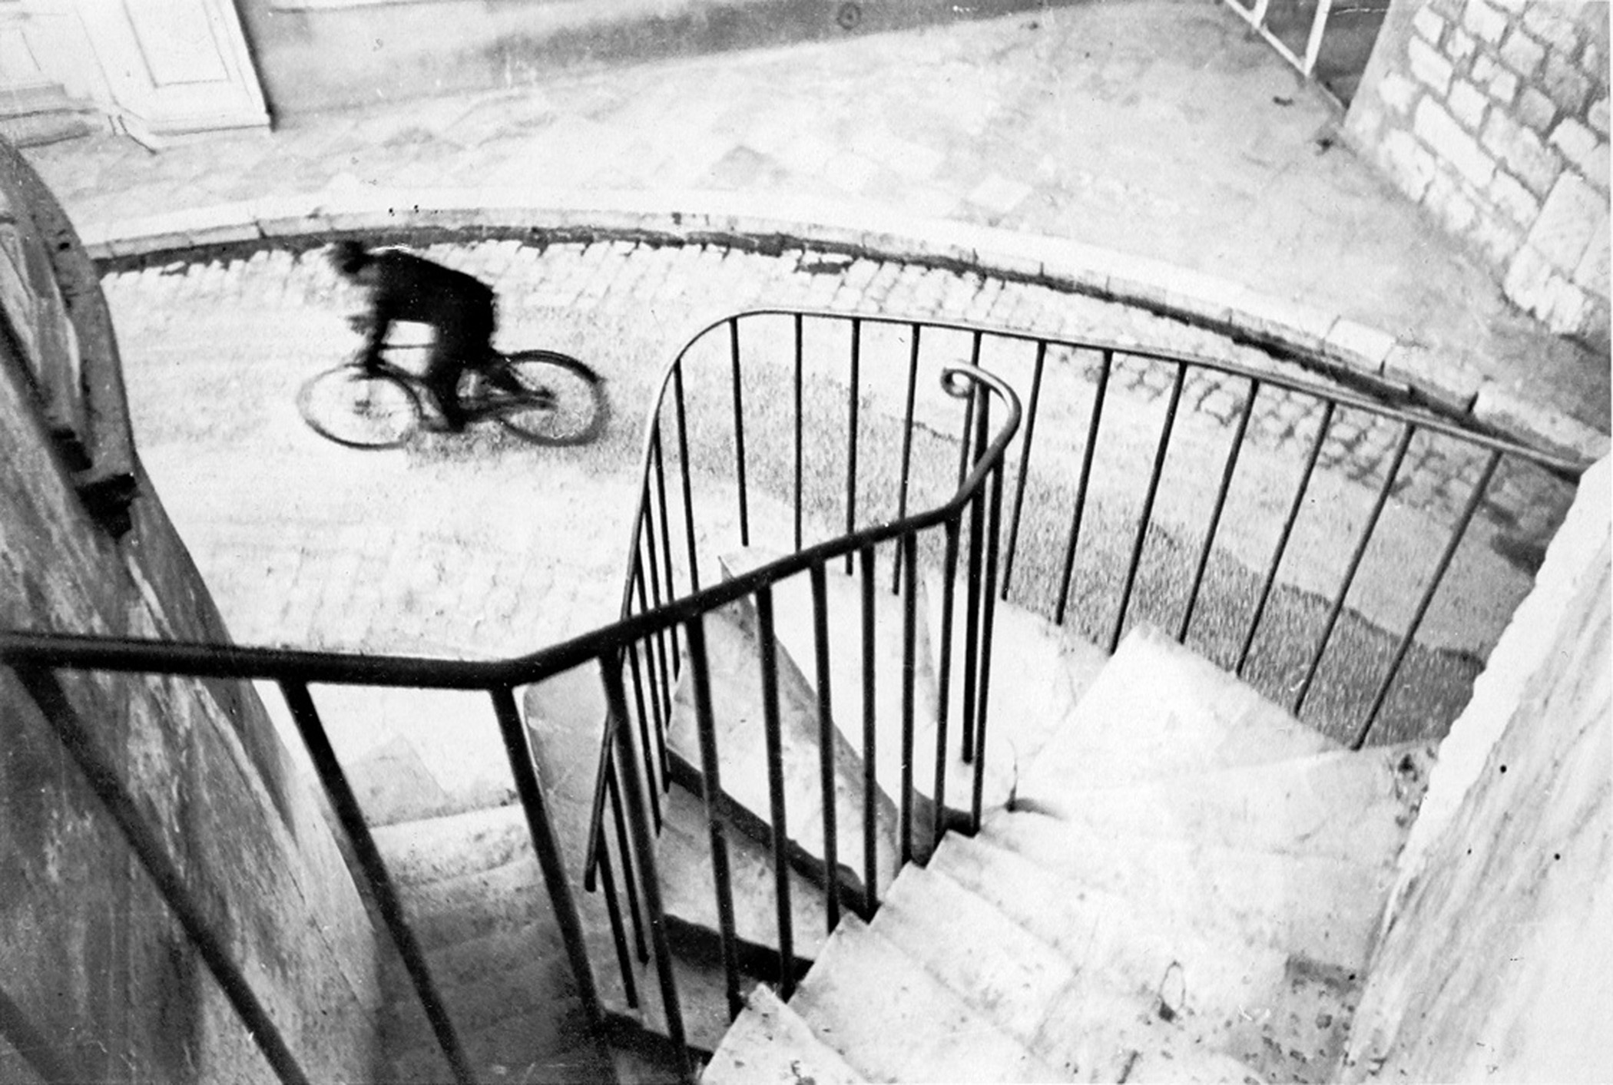
El fotoperiodismo informa, es difundido en medios impresos o electrónicos y siempre debe de ser objetivo.
-HENRI CARTIER BRESSON

Slide 6
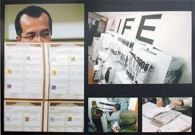
2.1 Antecedentes del fotoperiodismo.

Slide 7
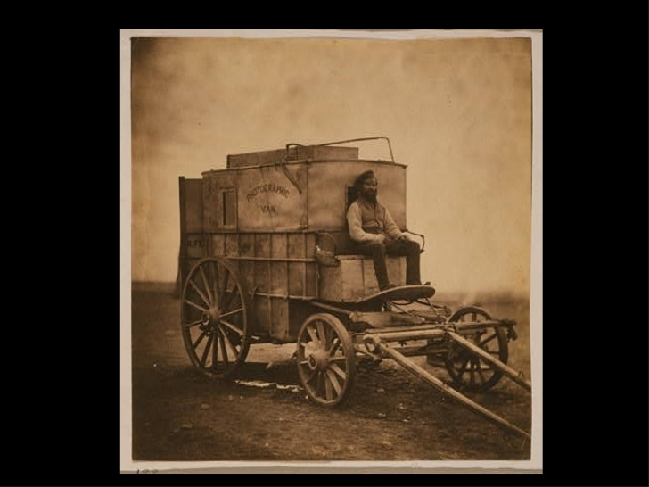
En 1880 es la primera vez que aparece una fotografía en un periódico. Para esa época fue algo que trajo un cambio.

Slide 8
Antes de ese hecho, las fotografías eran ajenas a la prensa, pues se realizaban en madera.

Slide 9
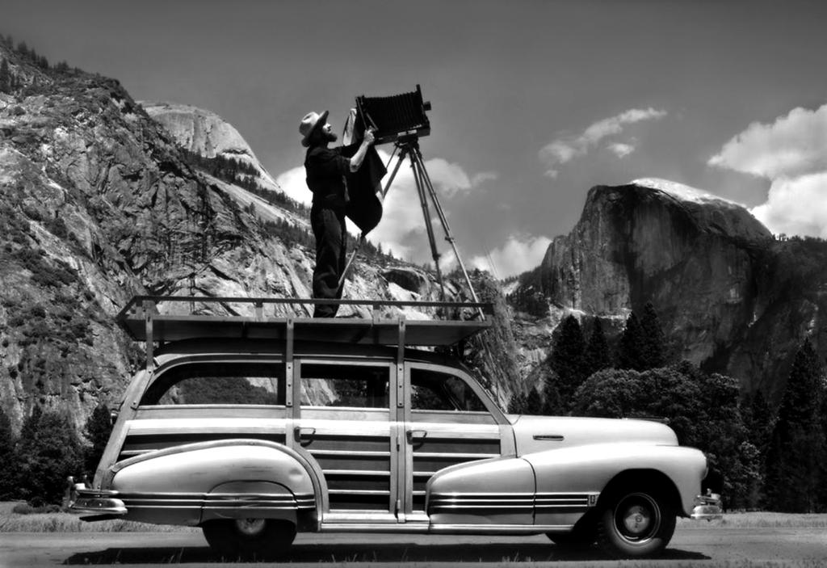
Después de dos décadas la fotografía inaugura la era visual de los medios masivos.

Slide 10
ROGER FENTON
PRECURSOR DEL FOTOPERIODISMO

Slide 11
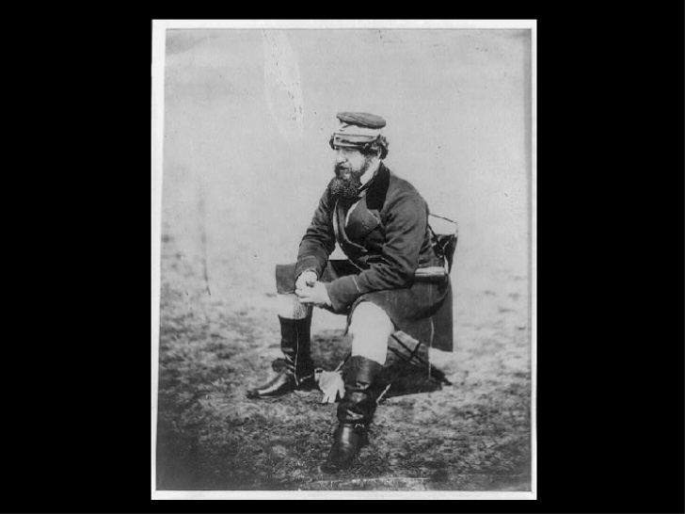

Slide 12
Los precursores

Slide 13
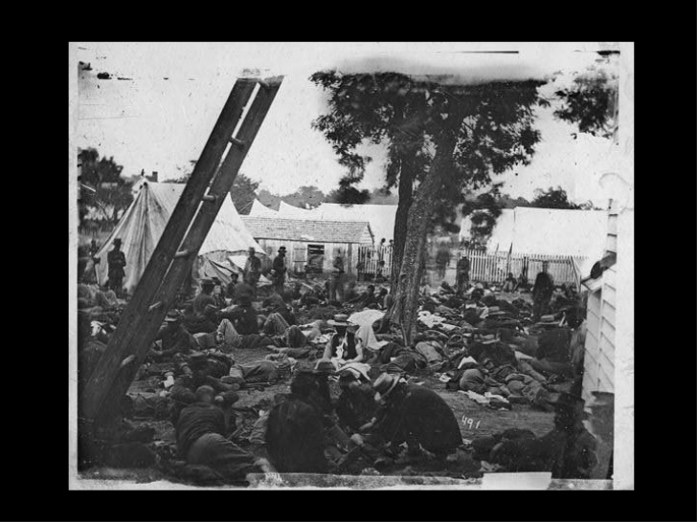

Slide 14
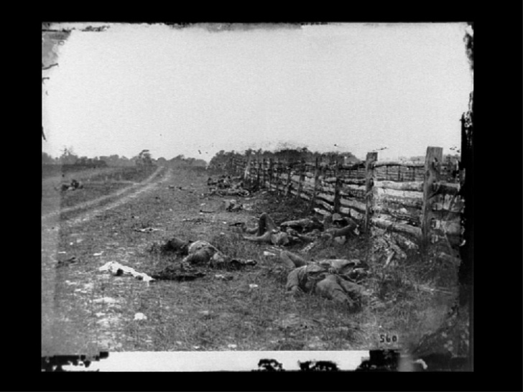

Slide 15
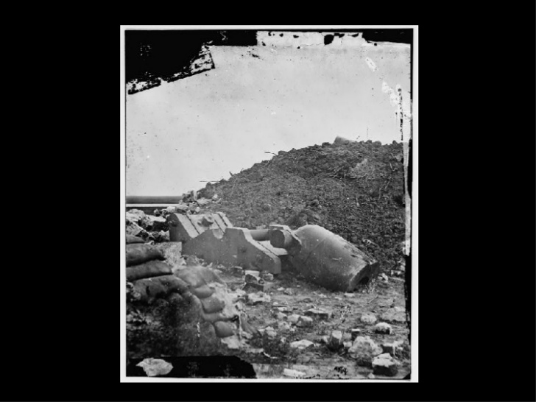

Slide 16
El fotoperiodista.

Slide 17
El fotoperiodismo moderno.

Slide 19
Fotoperiodistas Modernos.

Slide 20
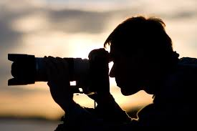
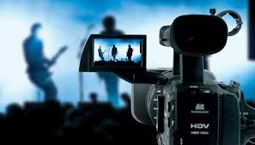
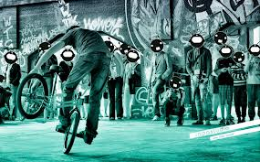
2.2 ¿Qué es el fotoperiodismo?
FOTOPERIODISMO

Slide 21
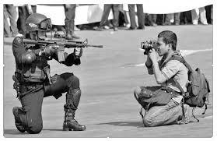
Ha integrado la imagen como medio objetivo y representativo de un hecho

Slide 22
Actualidad
Relevante
Objetividad
Fiable
Área de interés
Informativa y confiable
Narrativa
Estética
Calidad

Slide 23
2.3 Géneros del Foto-Periodismo
Géneros del fotoperiodismo.
Fotografía informativa
Fotografía testimonial/documental
Fotografía ensayo.
Fuerza descriptiva. En el mensaje gráfico la mayor información posible que responda a las preguntas clásicas de ¿Qué?, ¿Quién?, ¿Cuándo?, ¿Cómo? Y ¿Dónde?
La imagen es interpretada como portadora de información, que trae consigo la inscripción y el registro de un hecho observable y verificable.²
Es una serie de imágenes que desean: Contar una historia Plantear un problema Mostrar una realidad Analizar un tema Provocar una emoción, sentimiento o reacción en el observador. Exponer un discurso a través de una narrativa...
Foto ilustración
Toda imagen fotográfica, sea compuesta de fotografías en collage y fotomontaje, etc. que cumpla con la función clásica de la ilustración. Y que la conjunción de sus elementos simbólicos generen un mensaje o historia en la mente del receptor

Slide 24
Imágenes con cualidades comunes y una categoría mental con la intención al ser difundidas

Slide 26
FOTOGRAFÌA INFORMATIVA

Slide 27
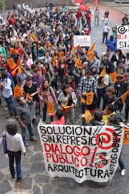

Slide 28
ᴥ Medios masivos de comunicación
ᴥ Comunica no analiza
ᴥ Fines informativos
ᴥ Es inmediata

Slide 29
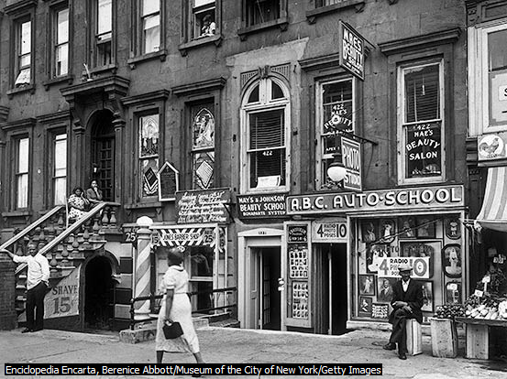
FOTOGRAFIA TESTIMONIAL/DOCUMENTAL

Slide 30
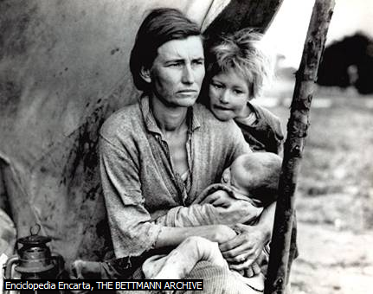

Slide 31
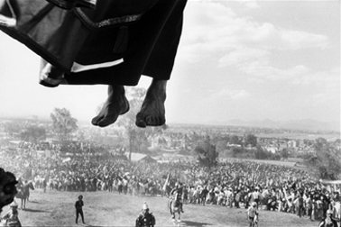
Jacob Riis
Berenice Abbott
Martin Chambi

Slide 32
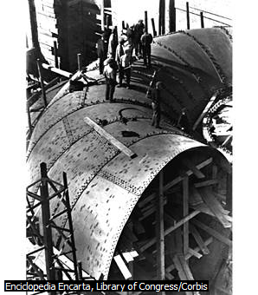
ᴥ Nace de la observación
ᴥ Objetivo transformador y concientizador
ᴥ Opinión
ᴥ Analiza además de informar
ᴥ Tiempo no definido
ᴥ Publico restringido
ᴥ Difundida por revistas temáticas, internet etc.

Slide 33
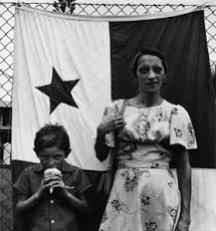
FOTOGRAFIA DE ENSAYO

Slide 34
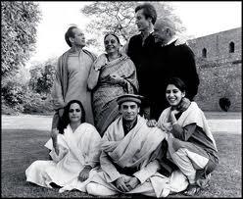

Slide 35
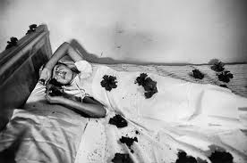
ᴥ Opinión del autor
ᴥ Análisis profundo
ᴥ Investigación
ᴥ Largos periodos
ᴥ Difundida a través de galerías, museos, revistas, portales.

Slide 36
FOTOGRAFIA DE ILUSTRACION

Slide 38
Pepe Baeza
Mensajes comerciales, fotos complementarias de textos.
Motivar, inducir o ilustrar

Slide 42
Política
En México en finales del siglo xix e inicios del siglo xx una gran contribución son las fotos de la familia de fotógrafos Casasola.

Slide 43
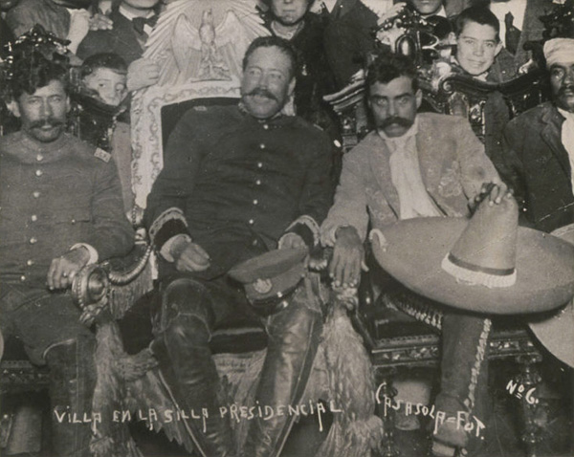
El 6 de diciembre de 1914, líderes revolucionarios Francisco Villa y Emiliano Zapata, en el Palacio Nacional, fueron recibidos por el presidente Eulalio Gutiérrez. Villa aceptó sentarse en la silla presidencial.

Slide 44
Deportes
La golfista tapatía manifiesta que está en disposición de participar en la próxima justa olímpica donde el golf estará dentro del programa

Slide 45
Policía

Slide 46
sociales

Slide 47
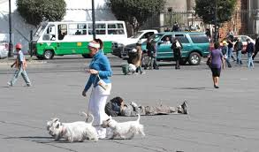
Vida cotidiana

Slide 48
publicidad

Slide 49
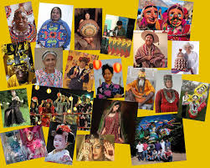
cultura

Slide 50
espectáculos

Slide 51
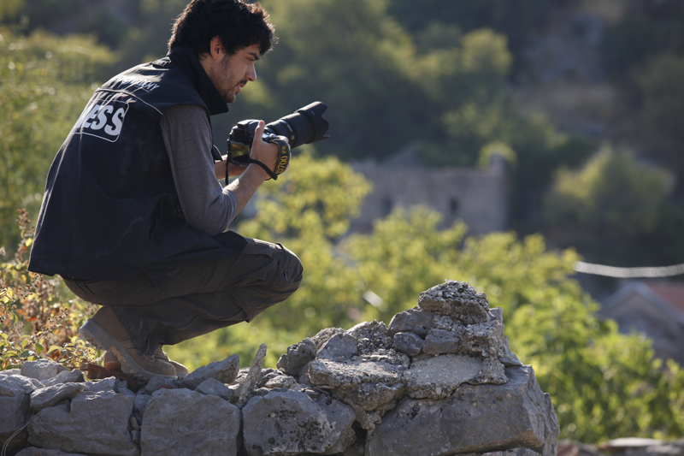
Ciencia ecológica

Slide 54
Retorica del fotoperiodismo
Fotorepotaje
Fotonoticia
Fotoeditorial
Fotocronica
Retrato

Slide 55
Bibliografía
¹ Arturo Ávila Cano lfotoperiodismo.blogspot.mx/2008/12/definicin-de-fotoperiodismo-y-fotografa.html
http://erueda.info/Blog/?p=41
2
Definición especificada y sostenida por un amplio abanico de autores: André Bazin (1945), Roland Barthes
(1980), Philippe Dubois (1983), Rosalind Krauss (2002), Margatina Ledo (1998).
http://www.fotoperiodismo.org/fotografiadocumental.pdf

Slide 56
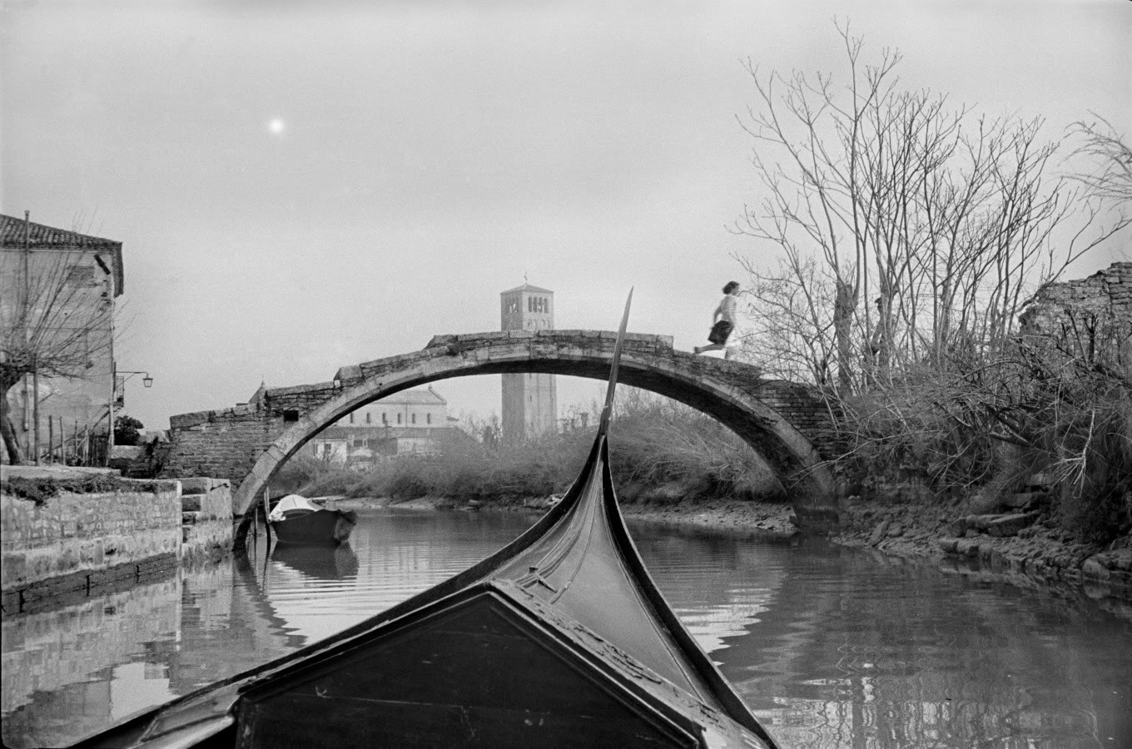
«El fotoperiodismo no consiste (casi) nunca en mostrar lo real, sino en recordar lo real»
-William Betsch

Slide 57
¡Gracias!

